Slide 1
Koder statyczny obrazu VVC
Dawid Janiszewski

Slide 2
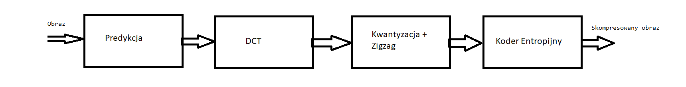
Ogólny schemat blokowy kodera VVC

Slide 3
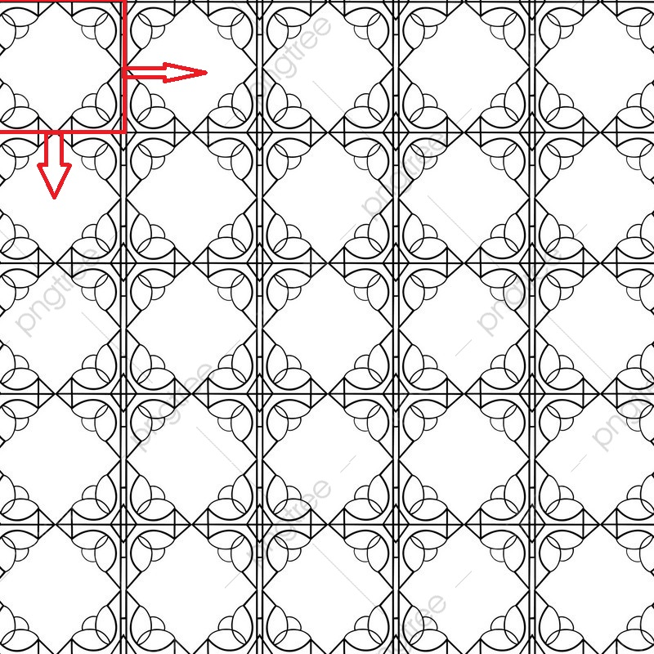

Predykcja
Wektory ruchu
Predykcja na podstawie punktow obrazu

Slide 4
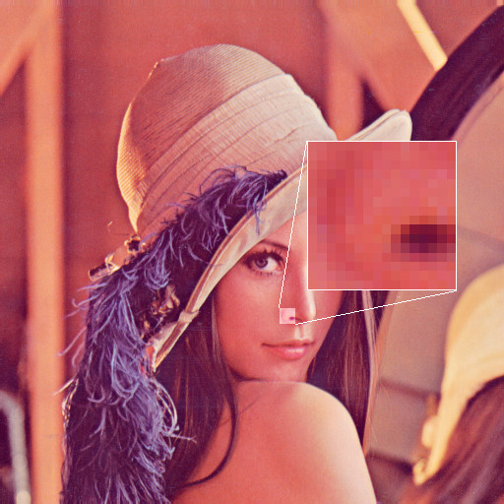
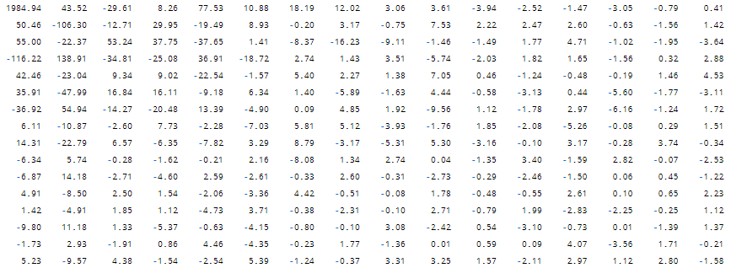
DCT - Dyskretna transformacja kosinusowa

Slide 5
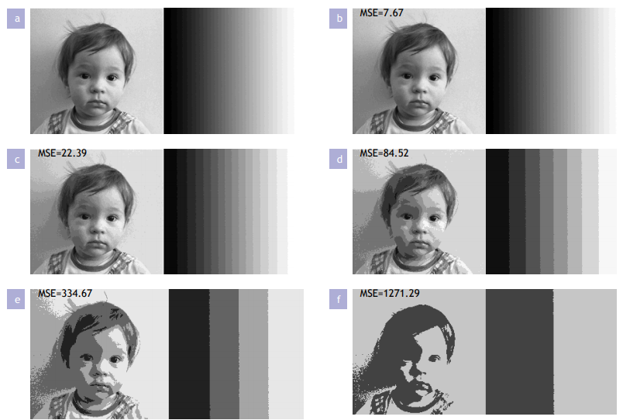
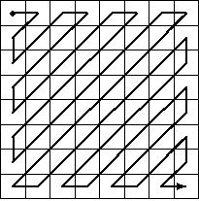
Kwantyzacja
Kwantyzacja równomierna
ZigZag

Slide 6
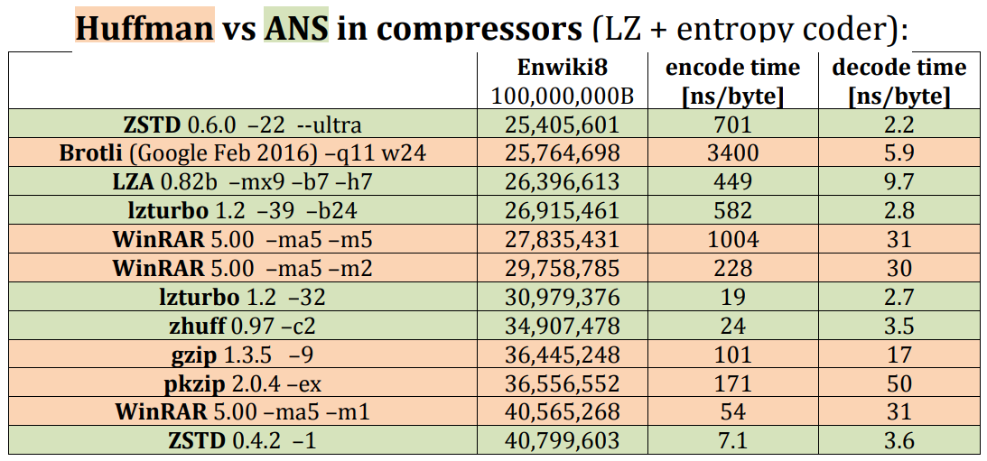
Koder entropijny

